Slide 1
Servidor DHCP
Apresentação : Prof.Carlos

Slide 2
Índice
Por que utilizar o DHCP?
Definição
Configuração manual do TCP/IP
Configuração automática do TCP/IP
Como o DHCP atribui endereços IP
Introdução DHCP
Definição DHCP
Atribuição de endereços IP
O cliente DHCP envia o pacote DHCPDISCOVER para localizar o Servidor DHCP.
Como funciona o Processo de Geração de Concessão do DHCP
Envia o pacote DHCPDISCOVER
Envia um pacote DHCPREQUEST
Envia um pacote DHCPACK
Renovação de Concessão do DHCP
Determinar endereços MAC
Criar políticas
Demonstrar políticas

Slide 3
Por que utilizar o DHCP?
DHCP - Dynamic Host Configuration Protocol
Nas redes TCP/IP, o DHCP reduz a complexidade do trabalho administrativo de reconfigurar os computadores cliente.
Para entender por que o DHCP é útil para configurar clientes TCP/IP, é importante comparar a configuração manual do TCP/IP com a configuração automática que utiliza o DHCP.

Slide 4
Definição
Dynamic Host Configuration Protocol (DHCP) é um padrão IP para simplificar a administração da configuração IP do cliente. O padrão DHCP permite que você utilize os servidores DHCP para controlar a alocação dinâmica dos endereços e a configuração de outros parâmetros de IP para clientes DHCP na sua rede.

Slide 5
Configuração manual do TCP/IP
Quando você realiza a configuração IP de cada cliente inserindo manualmente informações como endereço IP, máscara de sub-rede ou gateway padrão, podem ocorrer erros de digitação, que provavelmente gerarão problemas de comunicação ou problemas associados à IP duplicado. Por outro lado, ocorre uma sobrecarga administrativa nas redes quando os computadores são movidos com freqüência de uma sub-rede para outra. Além disso, quando é preciso trocar um valor IP para vários clientes, é preciso atualizar a configuração IP de cada cliente.

Slide 6
Configuração automática do TCP/IP
Quando você configura um servidor DHCP para oferecer suporte a clientes DHCP, ele automaticamente fornece informações de configuração aos clientes DHCP e também garante que os clientes da rede utilizem a configuração correta. Além disso, se você precisar realizar uma modificação na configuração IP de vários clientes, poderá realizá-la uma única vez no servidor DHCP, para que o DCHP atualize automaticamente a configuração do cliente para refletir essa mudança.

Slide 7
Exemplo
Você precisa configurar 100 computadores com a configuração IP, mas sem DHCP. Não lhe resta alternativa além de configurar manualmente cada um dos computadores individualmente. Além disso, também é preciso documentar a configuração IP de cada cliente e realizar uma modificação na configuração IP dos clientes e ainda reconfigurar manualmente cada um deles.
Mas o DHCP oferece uma solução para esse problema. Com o DHCP, você só precisa adicionar a configuração ao servidor DHCP, que atualizará os 100 clientes da rede. Além disso, quando precisar realizar uma modificação na configuração IP, ela será realizada uma única vez no Servidor DHCP, exigindo simplesmente que cada cliente TCP/IP atualize a sua configuração.

Slide 8
Como o DHCP atribui endereços IP

Slide 9
Introdução
O DHCP permite controlar a atribuição de IP de um local central; portanto, você pode configurar o servidor DHCP para atribuir endereços IP a uma única sub-rede ou a várias sub-redes. Da mesma forma, o Servidor DHCP pode atribuir a configuração IP aos clientes de forma automática.

Slide 10
Definição de Concessão
A concessão é o tempo no qual um cliente DHCP pode utilizar uma configuração dinamicamente atribuída de IP. Antes da expiração do tempo de concessão, o cliente deve renová-lo ou obter uma nova concessão do DHCP.

Slide 11
Atribuição de endereços IP
O DHCP administra a atribuição e a liberação da configuração IP, concedendo a configuração IP ao cliente. O estado de concessão do DHCP depende do tempo que o cliente pode utilizar os dados da configuração IP antes de liberá-la e depois de atualizar os dados. O processo de atribuir a configuração IP é conhecido como Processo de Geração de Concessão DHCP, e o processo de renovar os dados da configuração IP é conhecido como Processo de Renovação de Concessão de DHCP.

Slide 12
Atribuição de endereços IP
Na primeira vez em que um cliente DHCP é adicionado à rede, ele deve solicitar a configuração IP ao Servidor DHCP para que, quando for recebida a solicitação, o servidor selecione um endereço IP do intervalo de endereços que o administrador definiu no escopo. O Servidor DHCP fornece a configuração IP ao cliente do DHCP. Se o cliente aceitar a oferta, o Servidor DHCP atribuirá o endereço IP ao cliente por um período de tempo especificado. Dessa forma, o cliente utilizará o endereço IP para ter acesso à rede.

Slide 13
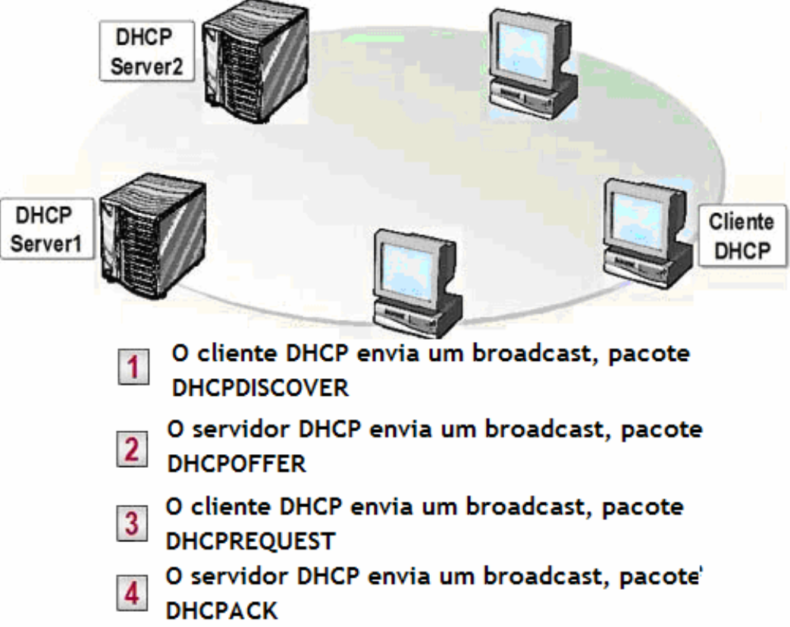
Como funciona o Processo de Geração de Concessão do DHCP

Slide 14
O cliente DHCP envia o pacote DHCPDISCOVER para localizar o Servidor DHCP
Esse pacote DHCPDISCOVER é a mensagem que os clientes DHCP enviam na primeira vez que se conectam à rede e solicitam informações de IP de um servidor DHCP. Existem duas formas de iniciar o processo de Geração de Concessão de DHCP. A primeira ocorre quando um computador cliente é iniciado ou o TCP/IP é iniciado pela primeira vez, e a segunda quando um cliente tenta renovar sua concessão e não consegue. (Por exemplo, um cliente pode não conseguir executar uma renovação quando você o move para outra sub-rede.)

Slide 15
O Servidor DHCP envia um pacote DHCPOFFER ao cliente.
O pacote DHCPOFFER é uma mensagem que o Servidor DHCP utiliza para oferecer a concessão de um endereço IP ao cliente, quando ele se conecta à rede. Cada Servidor DHCP que responde, reserva o endereço IP oferecido para que ele não seja novamente oferecido a outro cliente DHCP, antes da aceitação do cliente inicial. Se o cliente não receber uma oferta depois de quatro solicitações, ele utiliza um IP do intervalo reservado de 169.254.0.1 a 169.254.255.254. O uso de um desses endereços auto-configurados garante que os clientes situados em uma sub-rede de Servidor DHCP inacessível possam se comunicar com outros clientes. Enquanto isso, o cliente DHCP continua buscando um Servidor DHCP disponível a cada cinco minutos. Quando um Servidor DHCP estiver disponível, os clientes receberão endereços IP válidos, permitindo que esses clientes se comuniquem com clientes na sua sub-rede e em outras.

Slide 16
O cliente DHCP envia um pacote DHCPREQUEST ao Servidor DHCP
O pacote DHCPREQUEST é a mensagem que um cliente envia ao Servidor DHCP para solicitar ou renovar sua concessão de IP. O cliente DHCP responde ao primeiro pacote DHCPOFFER que recebe com uma transmissão de DHCPREQUEST para aceitar a oferta. O pacote DHCPREQUEST inclui a identificação do servidor que o ofereceu e o cliente que o aceitou. Todos os outros servidores DHCP posteriores eliminam suas ofertas e mantêm seus endereços de IP para outras concessões.

Slide 17
O Servidor DHCP envia um pacote DHCPACK ao cliente DHCP
O pacote DHCPACK é uma mensagem que o Servidor DHCP envia a um cliente como confirmação de recebimento e finalização do processo de concessão. Essa mensagem contém uma concessão válida para endereço IP e outros dados de configuração IP. Quando o cliente DHCP recebe a confirmação de recebimento, ele inicia o TCP/IP usando a configuração IP prevista pelo Servidor DHCP.

Slide 18
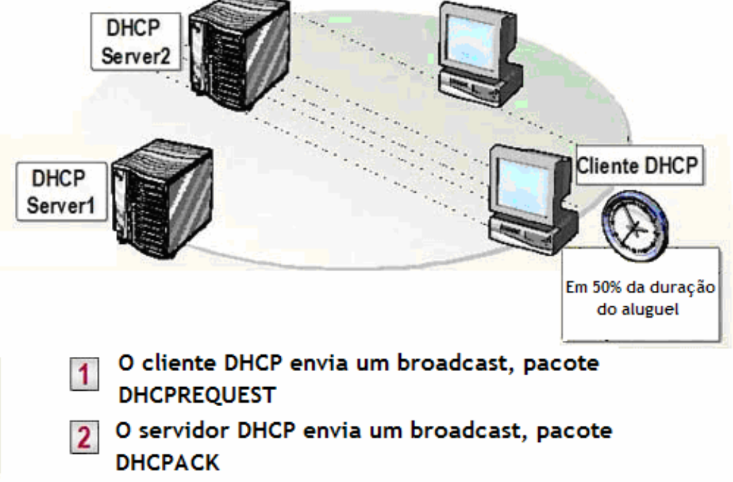
Como funciona o processo de Renovação de Concessão do DHCP

Slide 19
Como funciona o processo de Renovação de Concessão do DHCP
Processo de Renovação de Concessão de DHCP é o processo pelo qual um cliente DHCP renova ou atualiza seus dados de configuração IP com o Servidor DHCP.
O cliente DHCP renova a configuração IP antes da expiração do tempo de concessão. Se o período de concessão expirar e o cliente de DHCP ainda não tiver renovado sua configuração IP, ele perderá todos os dados da configuração IP e o processo de Geração de Concessão de DHCP será reiniciado.

Slide 20
Período de Concessão
O processo de Renovação de Concessão é o resultado do valor de tempo da concessão. O valor do período de concessão garante que o DHCP mantenha as informações de IP e que os clientes atualizem ou renovem regularmente seus dados de configuração IP. Com o DHCP, é possível manter essas informações e administrar o endereçamento IP do Servidor DHCP. O cliente deve renovar sua configuração IP antes da expiração do período de concessão. Em intervalos específicos, um cliente DHCP tenta renovar sua concessão para garantir que a sua configuração mantenha-se atualizada. Em qualquer momento durante o período de concessão, o cliente DHCP pode enviar um pacote de DHCPRELEASE ao servidor DHCP para liberar a configuração IP e cancelar o restante da concessão.

Slide 21
Processo automático "Renovação de Concessão"
Um cliente DHCP tenta renovar automaticamente sua concessão em 50% do tempo de expiração. O cliente de DHCP também tenta renovar sua concessão cada vez que o computador é iniciado e, para isso, envia o pacote de DHCPREQUEST ao Servidor DHCP diretamente do qual se obteve a concessão. Se o Servidor DHCP estiver disponível, ele renova a concessão e envia ao cliente um pacote de DHCPACK com a nova duração da concessão e qualquer parâmetro de configuração atualizado. O cliente atualiza sua configuração quando recebe a confirmação. Se o Servidor DHCP não estiver disponível, o cliente continuará utilizando seus parâmetros atuais de configuração. Se o cliente DHCP não conseguir renovar sua concessão na primeira vez, ele enviará uma transmissão DHCPDISCOVER para atualizar sua concessão de endereço quando 87,5 % da duração da concessão tiver expirado. Nessa etapa, o cliente DHCP aceita a concessão que qualquer Servidor DHCP lhe ofereça.

Slide 22
Processo automático "Renovação de Concessão"
Se o cliente DHCP reiniciar seu computador e o Servidor DHCP não responder ao pacote DHCPREQUEST, o cliente DHCP tentará se conectar ao Gateway Padrão. Se essa tentativa falhar, o cliente deixará de usar o endereço IP. Se o Servidor DHCP responder a um pacote DHCPOFFER para atualizar a concessão do cliente, ele pode renovar sua concessão de acordo com a oferta da mensagem do servidor e continuar a sua operação. Mas se a concessão tiver expirado, o cliente deverá suspender imediatamente o uso do endereço IP atual. O cliente DHCP começará o novo processo de Descoberta da Concessão DHCP, tentando obter uma nova concessão de um novo IP. Se o cliente DHCP não receber o IP, ele obterá um endereço usando a atribuição automática de IP no intervalo 169.254.0.0.

Slide 23
Processo manual de Renovação de Concessão
Se precisar atualizar a configuração DHCP imediatamente, você pode renovar manualmente a concessão de IP. (Por exemplo, se quiser que os clientes DHCP obtenham rapidamente o endereço do Servidor DHCP de um novo roteador instalado na rede, renove a concessão do cliente para atualizar a configuração.)
Comando: ipconfig /renew

Slide 24
Exercícios
1. Como adicionar o serviço de Servidor DHCP
2. A configuração automática da rede é possível por meio do protocolo DHCP, o qual é responsável pela distribuição de parâmetros como o endereço IP, o endereço físico (MAC) e o apontamento de DNS. ( ) Certo ( ) Errado
3.O DHCP (Dynamic Host Configuration Protocol) fornece uma forma automatizada de distribuir e atualizar endereços IP em uma rede de computadores. Em relação a servidores DHCP, analise as afirmativas a seguir:
I. O servidor DHCP faz a atribuição automática de endereço IP a hosts que solicitam um endereço.
II. O servidor DHCP não precisa estar na mesma LAN em que se encontra o host solicitante.
III. O host não precisa solicitar ao servidor DHCP uma renovação do endereço IP enquanto ele permanecer conectado à rede.
Está correto o que se afirma em:
A somente I;
B somente II;
C somente III;
D somente I e II;
E I, II e III.

Slide 25
A autorização do DHCP é o processo de registrar o serviço de Servidor DHCP em um domínio do Serviço Active Directory®, com o propósito de oferecer suporte aos clientes DHCP. A autorização de DHCP é somente para Servidores DHCP que executam o Windows Server 2003 e o Windows 2000 no Active Directory.

Slide 26
Por que autorizar o Servidor DHCP
Autorizar o Servidor DHCP permite controlar o acréscimo dos servidores DHCP ao domínio. A autorização deve ocorrer antes de o servidor DHCP poder entregar essas concessões a clientes DHCP. Solicitar a autorização de Servidores DHCP evita que os servidores DHCP desautorizados ofereçam endereços IP inválido aos clientes.
Se você estiver configurando um servidor DHCP, a autorização deve ser parte do domínio Active Directory. Se você não autorizar o Servidor DHCP no Active Directory, o serviço de DHCP não poderá ser iniciado corretamente e, portanto, o servidor DHCP não poderá responder aos pedidos dos clientes. O Servidor DHCP controla o endereçamento IP enviado aos clientes DHCP na rede. Se o Servidor DHCP for configurado de forma incorreta, os clientes receberão uma configuração incorreta do endereçamento IP.

Slide 27
Por que um Servidor DHCP autorizado exige o Active Directory
O Active Directory é necessário para autorizar um Servidor DHCP. Com o Active Directory, os Servidores DHCP não autorizados não podem responder aos pedidos dos clientes. O serviço do Servidor DHCP, em um servidor membro do Active Directory, verifica o seu registro em um controlador de domínio do Active Directory. Se o Servidor DHCP não estiver registrado, o serviço não se iniciará e conseqüentemente o Servidor DHCP não designará endereços aos clientes.

Slide 28
Como autorizar o serviço de Servidor DHCP
Para autorizar o serviço do Servidor DHCP:
1. Abra o console DHCP.
2. Selecione o servidor no console
3. Clique em Autorizar no menu Ação.
4. Para se certificar de que o servidor DHCP esteja autorizado: no console, pressione F5 para atualizar a tela e verificar se agora o Servidor DHCP pode ser visualizado com uma seta verde para cima.

Slide 29
O que são os escopos do DHCP
Um escopo é um intervalo de endereços IP válidos disponíveis para atribuir aos computadores cliente em uma sub-rede em particular. Você pode configurar um escopo no servidor DHCP para determinar o grupo de endereços IP que esse servidor atribuirá aos clientes.
Os escopos determinam os endereços IP atribuídos aos clientes. Você deve definir e ativar um escopo antes que os clientes possam usar o Servidor DHCP para uma configuração dinâmica de TCP/IP. Da mesma forma, pode-se configurar tantos escopos quanto forem necessários no servidor DHCP para seu ambiente de rede.

Slide 30
Propriedades do escopo
Um escopo tem as seguintes características:
ID de Rede: A ID de Rede para o intervalo de endereços IP Máscara de sub-rede: A máscara de sub-rede para a ID de Rede Intervalo de endereço de IP de rede: O intervalo de endereços IP disponíveis para os clientes Duração de concessão: O período de tempo que o Servidor DHCP atribui ao endereço do cliente Roteador: O endereço do Gateway padrão Nome do escopo: Identificador para fins administrativos Intervalo de exclusão: O intervalo de endereços IP excluídos para a atribuição.
Cada sub-rede pode ter um escopo de DHCP que contenha um intervalo único e contínuo de endereços IP. Endereços específicos ou grupos de endereços podem ser excluídos do intervalo do escopo de DHCP. Em geral, somente um escopo pode ser atribuído a uma sub-rede. Se mais de um escopo for necessário em uma sub-rede, eles deverão ser criados primeiro e depois combinados em um superescopo.

Slide 31
Como configurar um Escopo de DHCP
1. Abra o console DHCP.
2. Clique no Servidor DHCP do console.
3. Clique em Novo escopo no menu Ação,
4. Clique em Avançar no Assistente para novos escopos.
5. Configure o Nome e a Descrição na página Nome do Escopo.
6. Configure, na página Intervalo de endereço IP, o endereço IP inicial 192.168.1.1, o endereço IP final 192.168.1.254 e a máscara de sub-rede 255.255.255.0.
7. Configure, na página Adicionar exclusões, o endereço IP inicial 192.168.1.20 e endereço IP final 192.168.1.30 , se aplicável.
8. Configure, na página Duração da Concessão, os Dias, Horas e Minutos. (O padrão é de 8 dias).
9. Configure Opções DHCP e selecione Não, eu irei configurar estas opções mais tarde.
10. Clique em Concluir na página Concluindo o Assistente de Novo Escopo.
Para ativar um Escopo de DHCP:
Clique com o botão direito do mouse sobre o escopo do console e em Ativar.

Slide 32
Determinar endereços MAC
Determinar endereços MAC
Os endereços MAC exclusivos em Client1 e Client2 são usados para corresponder políticas DHCP diferentes.
Para determinar endereços MAC
No DHCP1, abra o console DHCP e navegue até IPv4\Scope [10.0.0.0] Contoso-scope1\Address Leases.
Clique em Concessões ativas e no painel de detalhes, escreva os endereços MAC listados para Client1 e Client2 em ID Exclusiva. Como mostra a figura.

Slide 33
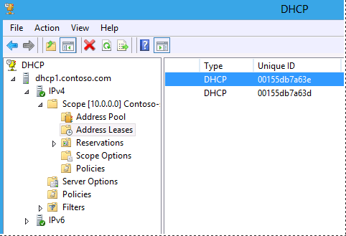
Determinar endereços MAC

Slide 34
Criar políticas
O Assistente de Configuração de Política DHCP será usado para criar uma política exclusiva para Client1 e outra política para Client2. Uma política configurada para um computador individual não é típica e somente é configurada para fins de demonstração. Em uma rede corporativa, você pode usar curingas e outras condições para corresponder múltiplos dispositivos de cliente DHCP.
Para criar políticas
Clique com o botão direito do mouse em Políticas e clique em Nova Política.
Ao lado de Nome da Política, digite Política do Client1 e, em seguida, clique em Avançar.
Na página Configurar Condições para a política, clique em Adicionar.
Na caixa de diálogo Adicionar/Editar Condição, escolha Endereço MAC próximo a Critérios, digite o endereço MAC para Client1 próximo a Valor (001DB7A63D neste exemplo), e clique em OK.

Slide 35
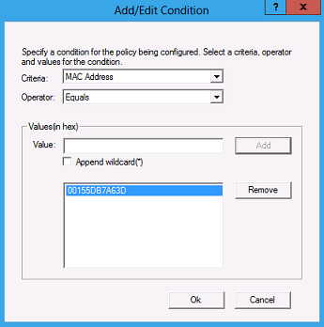
Criar políticas
4-Na caixa de diálogo Adicionar/Editar Condição, escolha Endereço MAC próximo a Critérios, digite o endereço MAC para Client1 próximo a Valor (001DB7A63D neste exemplo), e clique em OK.

Slide 36
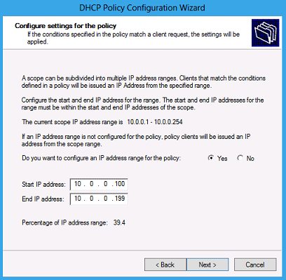
Criar políticas
5-Clique em Avançar e, em Definir configurações para a política, digite 10.0.0.100 ao lado de Endereço IP inicial e digite 10.0.0.199 ao lado de Endereço IP final.

Slide 37
Criar políticas
6-Clique em Avançar e, em Opções Disponíveis, selecione Roteador 003, digite 10.0.0.7 em Endereço IP e clique em Adicionar.
7-Clique em Avançar e em Concluir.
8-Repita as etapas anteriores para Client2 usando as seguintes condições, intervalos de endereço IP e opções:
1-Nome da política: Política do CLIENT2
Condição: Endereço MAC igual a (neste exemplo) 00155DB7A63E.
Endereço IP inicial: 10.0.0.200
Endereço IP final: 10.0.0.254
003 Router: 10.0.0.8

Slide 38
Demonstrar políticas
No painel de detalhes, em Nome da Política, clique com o botão direito em uma das duas políticas que acabou de criar.
Observe que você pode mover a política para cima ou para baixo na ordem de processamento, excluir a política ou desativá-la.
Clique em Propriedades.
Revise os parâmetros disponíveis que você pode editar nas guias Geral, Condições, Intervalo de Endereço IP, Opções e DNS.
Clique em OK, e em Client1 digite ipconfig /all no prompt do Windows PowerShell.

Slide 39
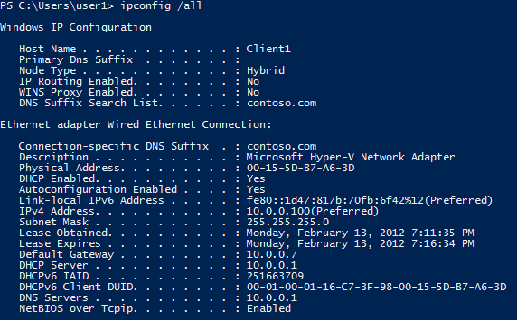
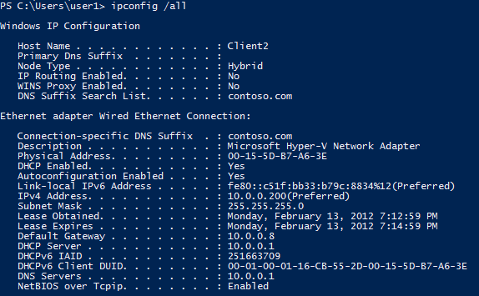
Demonstrar políticas

Slide 40
Instalando e Configurando Servidor DHCP
Profº: Carlos e Rogério

Slide 41

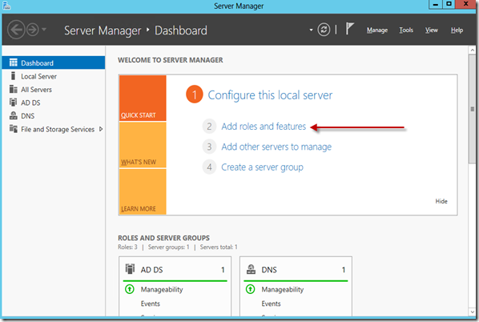

Slide 42
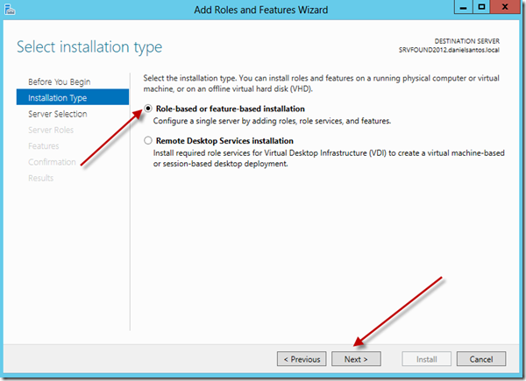
Clique em Role Based or Feature Based Installation e Next

Slide 43
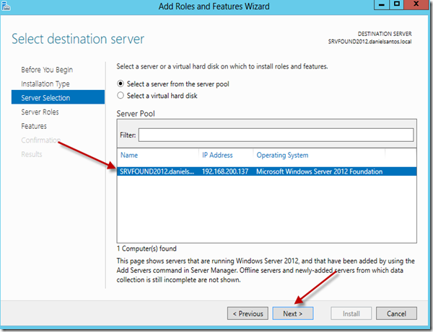
Selecione o Servidor e Next

Slide 44
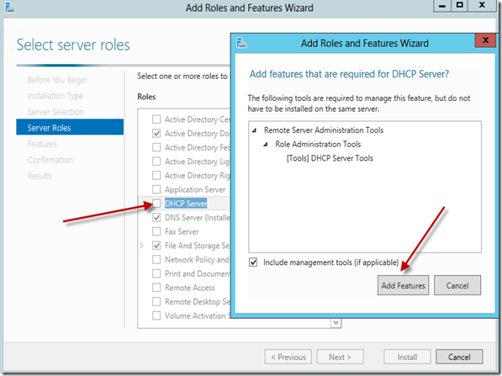
Clique em DHCP Server e Add Features

Slide 45
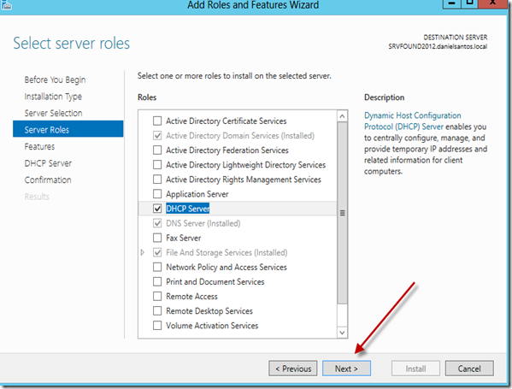
Clique em Next

Slide 46
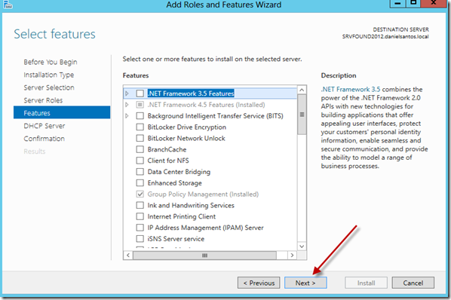
Novamente Next

Slide 47
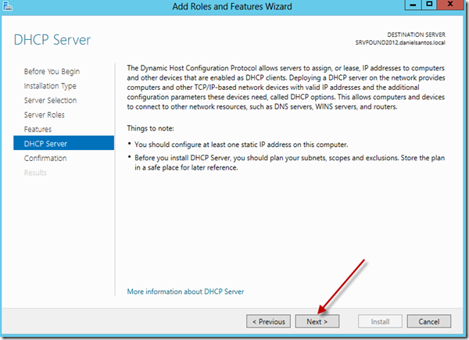
Next

Slide 48
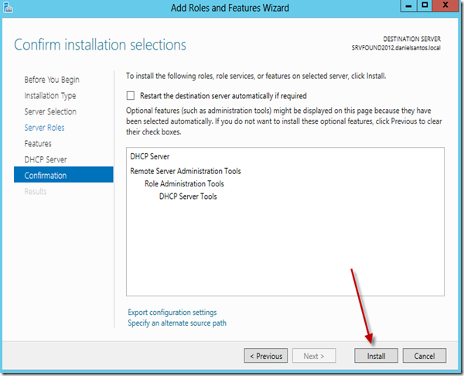
Clique em Install

Slide 49
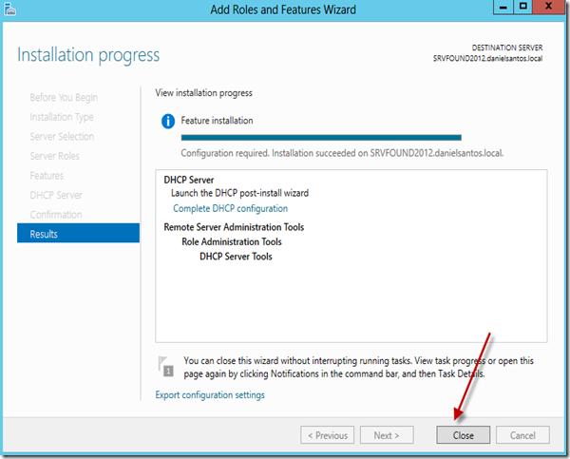
Clique em Close

Slide 50
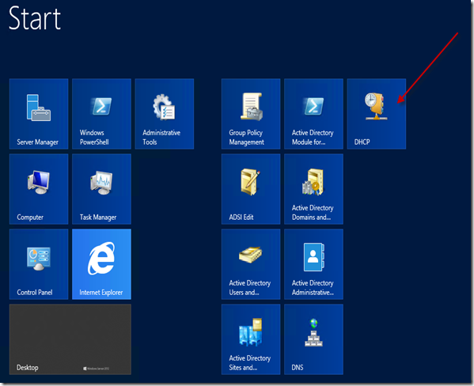
Agora abra o DHCP Server no Iniciar do Windows 2012

Slide 51
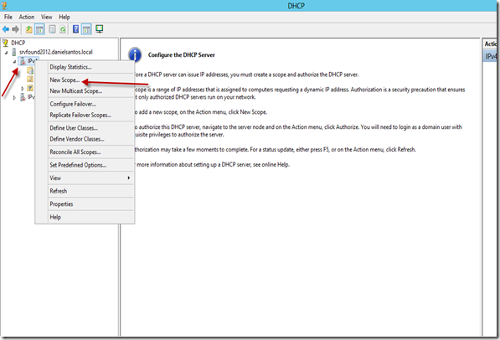
Clique em IPV4 com botão direito e vá em Novo Escopo

Slide 52
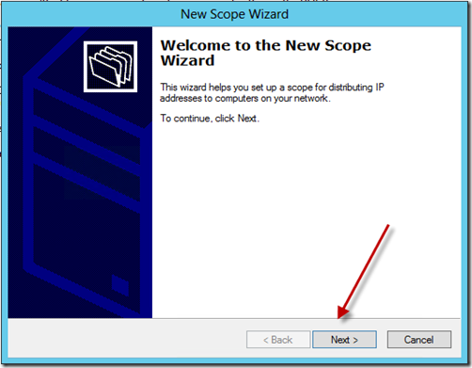
Clique em Next

Slide 53
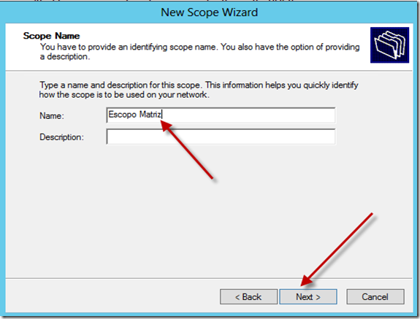
Dê um nome para o escopo e clique em Next

Slide 54
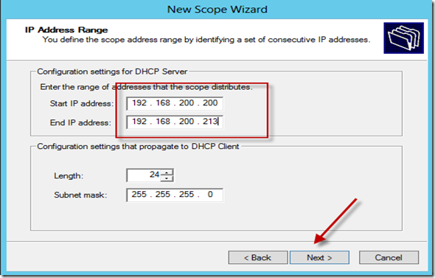
Informe a range de endereços IP e clique em Next

Slide 55
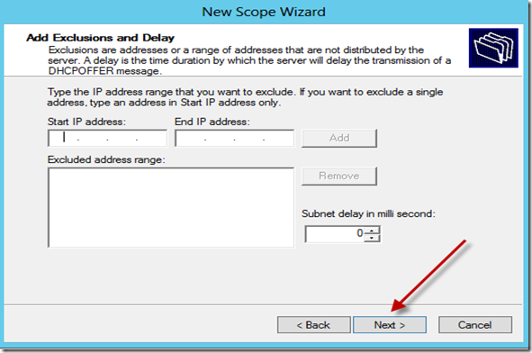
Aqui vc pode informar os IP que serão excluidos pelo DHCP, no meu caso não tem pois eu já deixei o IP do servidor e do roteador fora da range de IP. Clique em Next.

Slide 56
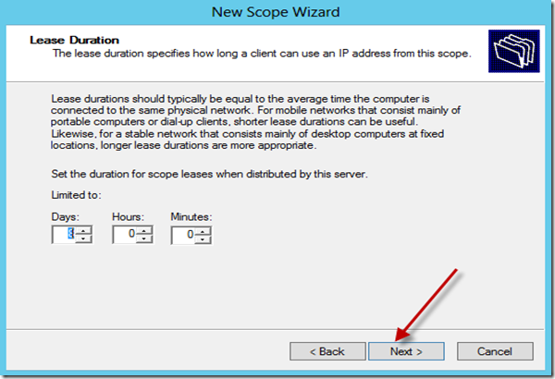
Configuração de Concessão Clique em Next

Slide 57
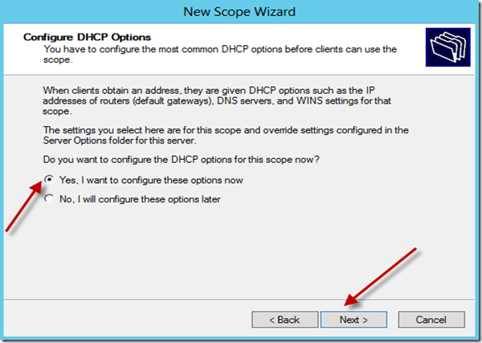
Clique em Yes e Next

Slide 58
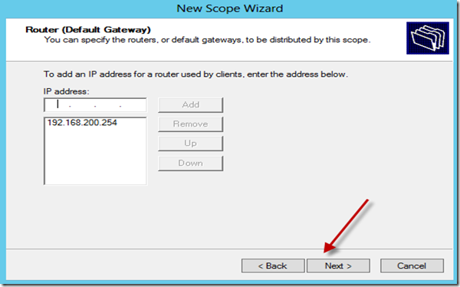
Informe o IP do roteador para que o DHCP envie para as máquinas da rede

Slide 59
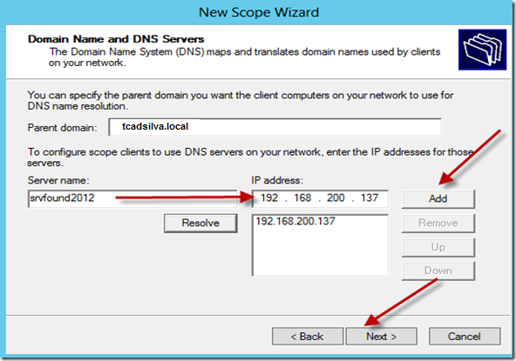
Informe o IP do servidor DNS da sua rede e clique em ADD e Next. Geralmente será o IP do computador no qual será o servidor DNS.

Slide 60
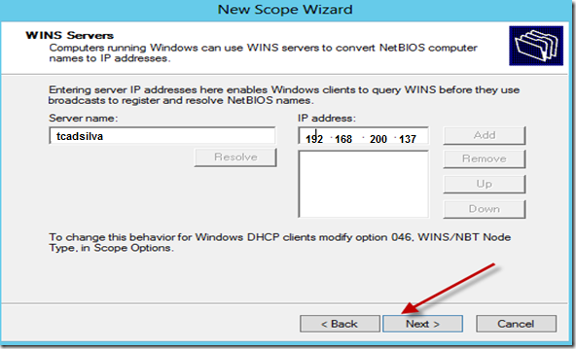
Informe o IP e o nome do servidor Wins e da sua rede. Clique em Next

Slide 61
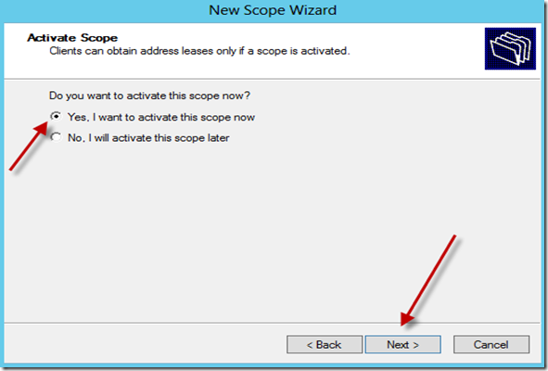
Mande ativar o escopo e clique em Next

Slide 62
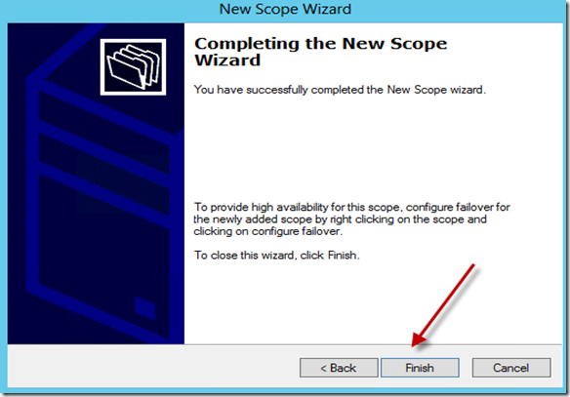
Clique em Finish

Slide 63
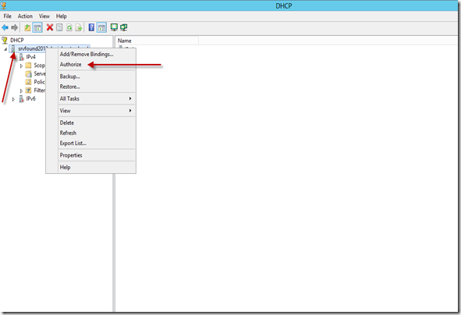
Agora clique no nome do servidor com o botão direito e Autorize-o

Slide 64
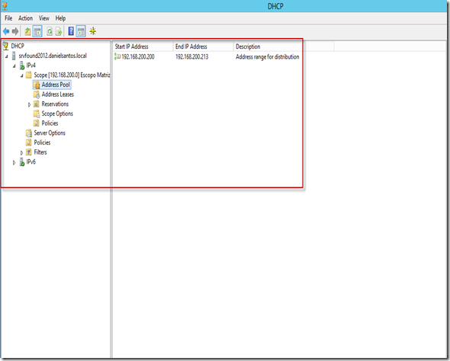
Ao pressionar F5 veremos que o DHCP server já está funcionando.

